Slide 1
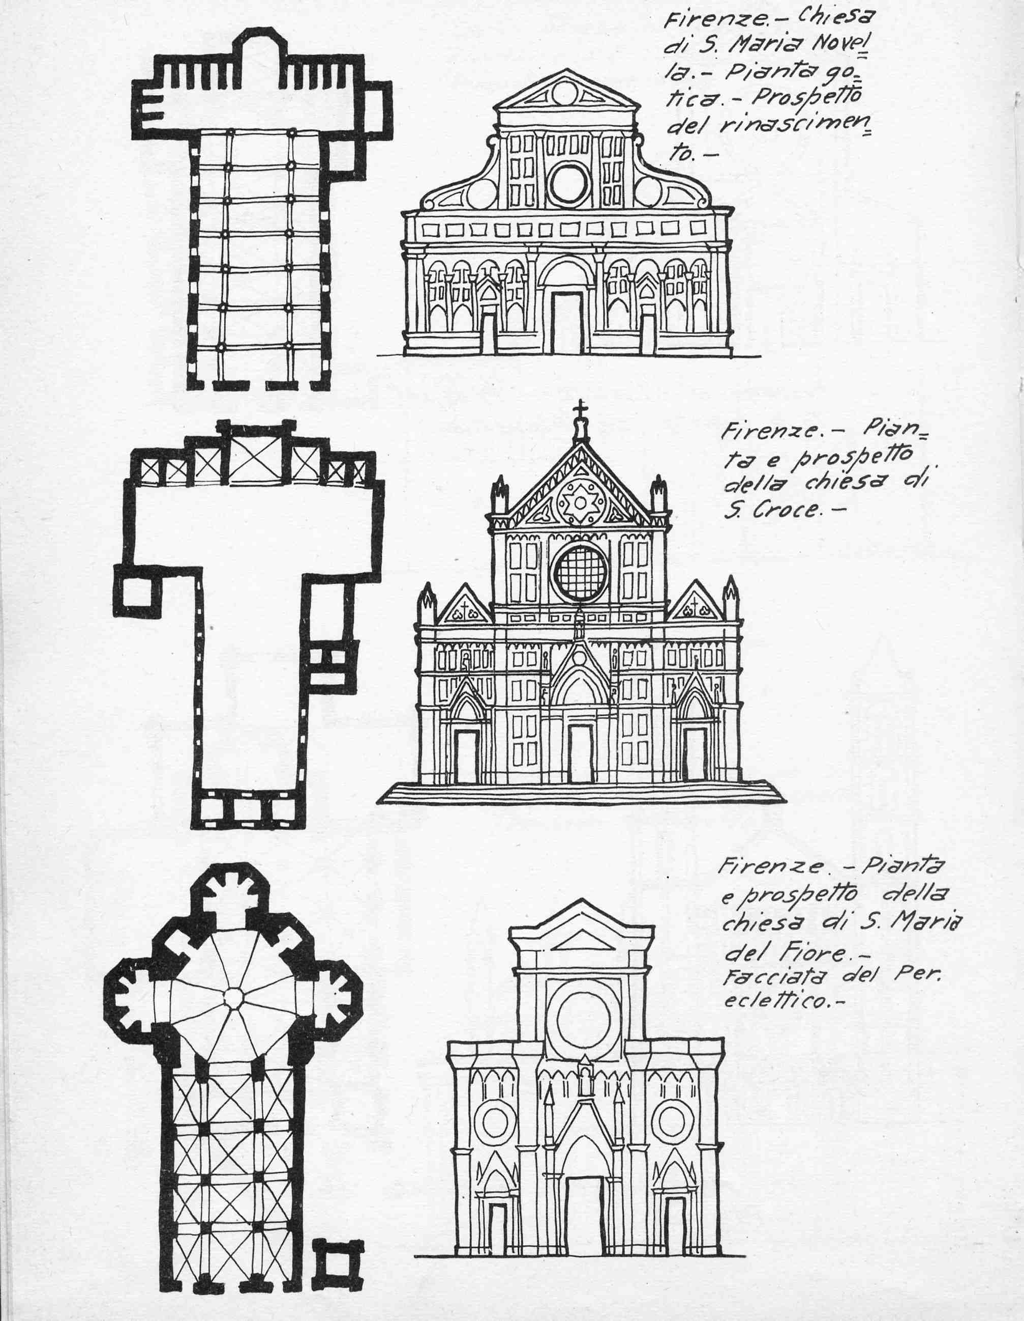
LA CHIESA NEL PERIODO GOTICO ITALIANO

Slide 2
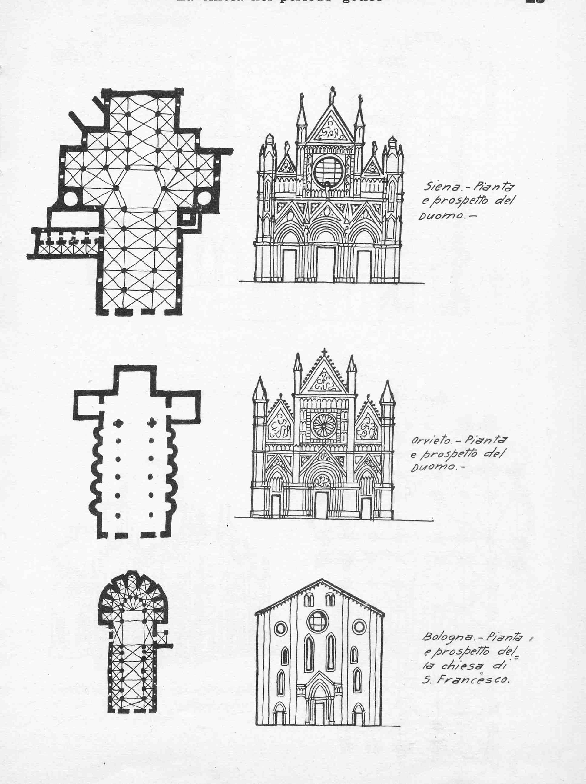
LA CHIESA NEL PERIODO GOTICO ITALIANO

Slide 3
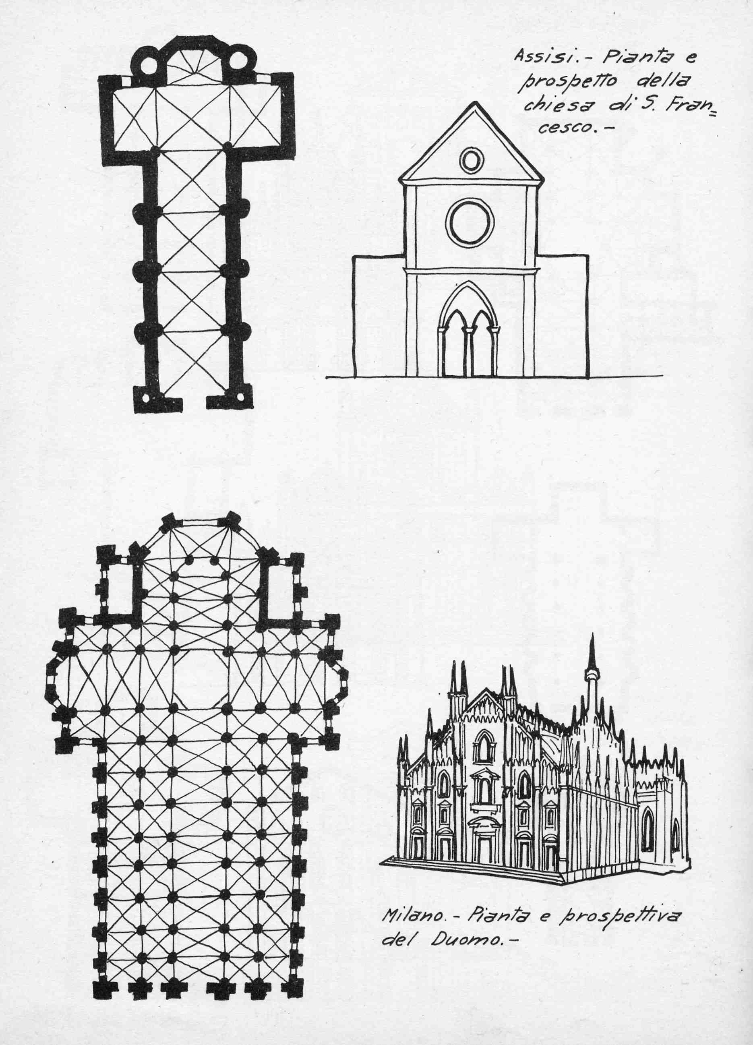
LA CHIESA NEL PERIODO GOTICO ITALIANO

Slide 4
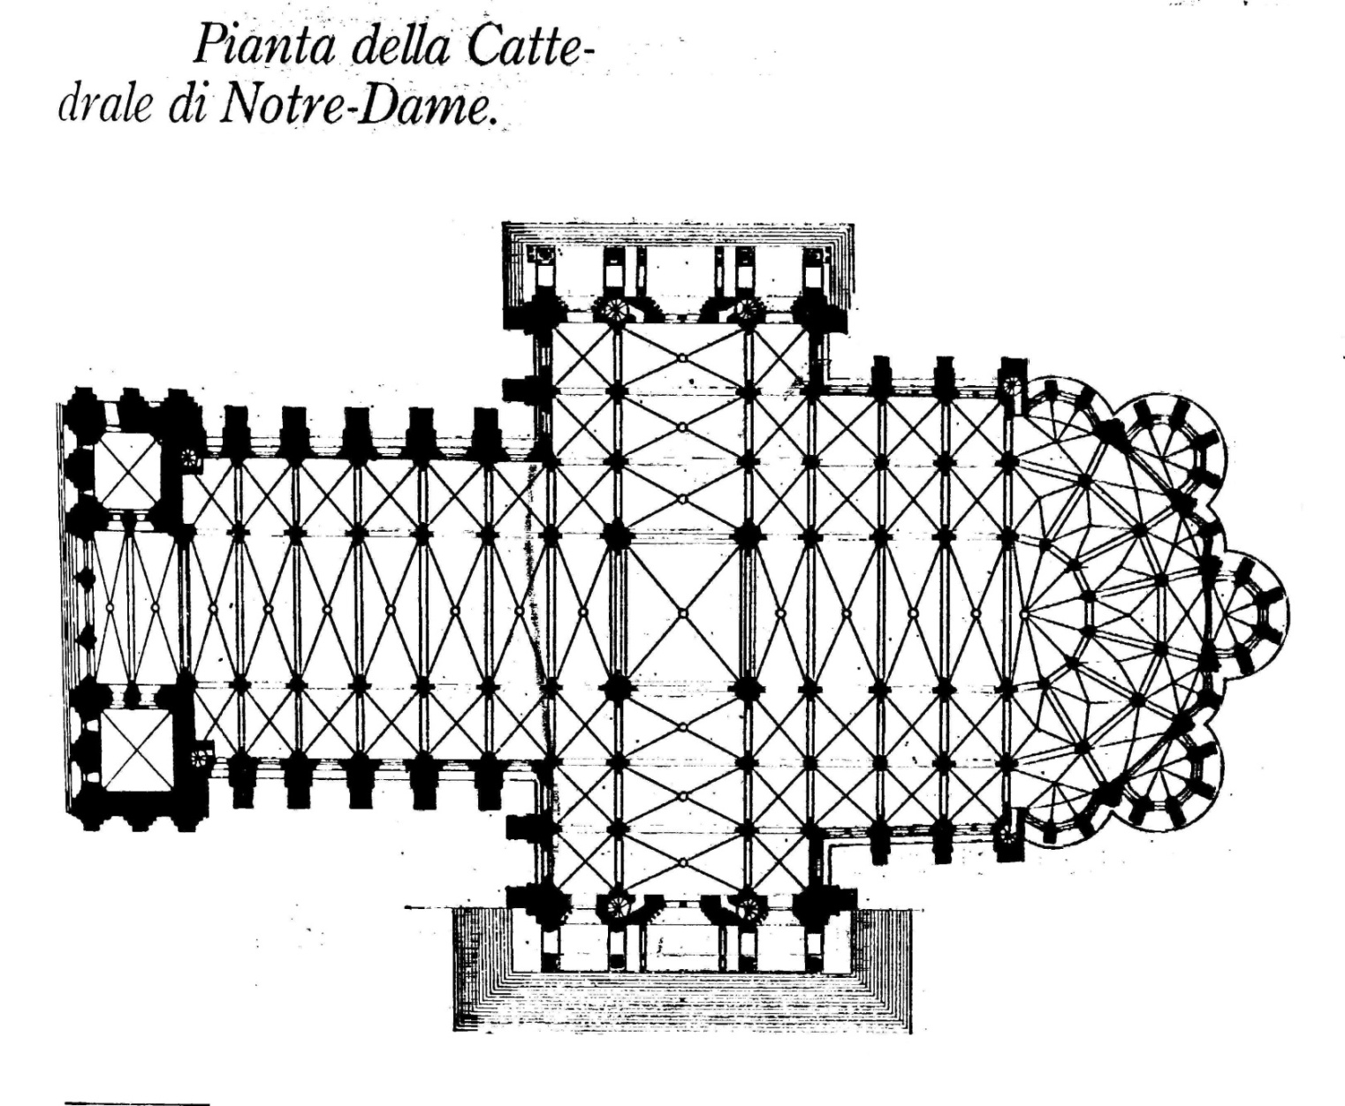
LA CHIESA NEL PERIODO GOTICO FRANCESE

Slide 5
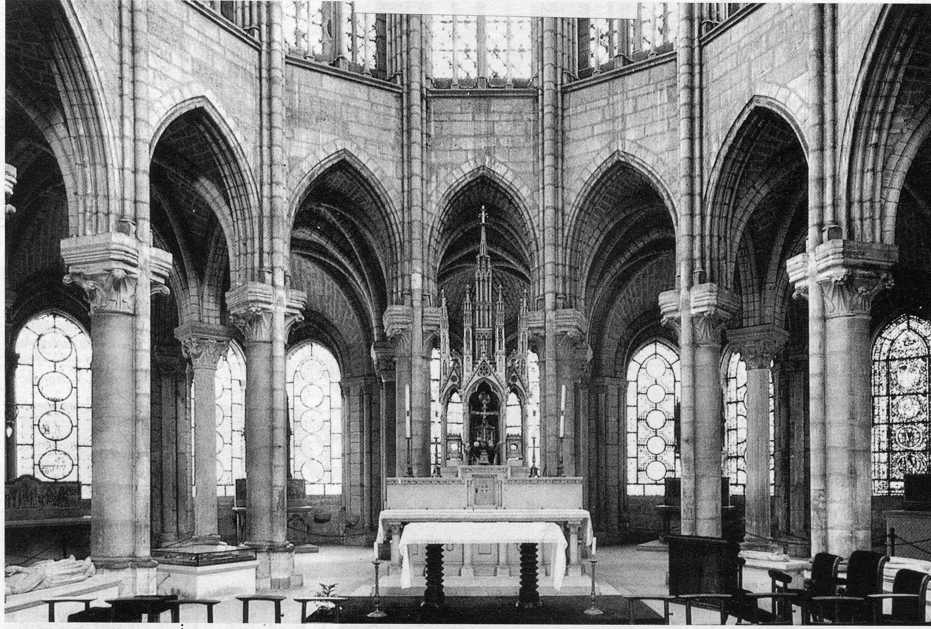
CHIESA ABBAZIALE DI SAINT DENIS - PARIGI : INTERNO ABSIDE

Slide 6
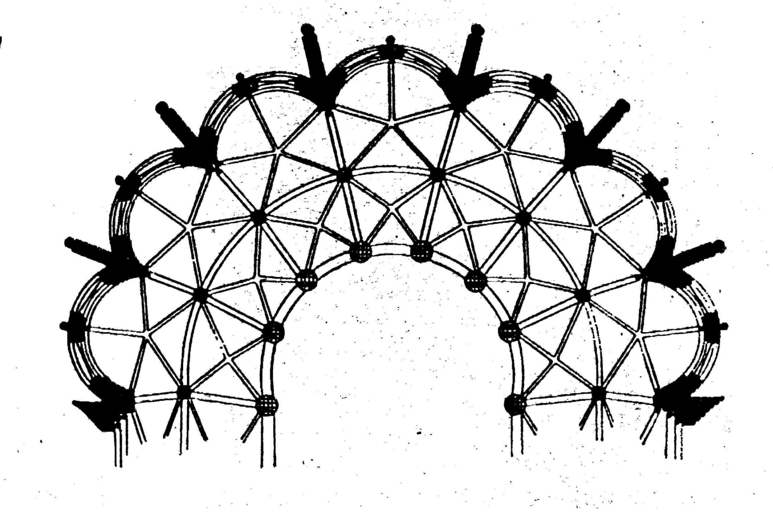
CHIESA ABBAZIALE DI SAINT DENIS : ABSIDE

Slide 7
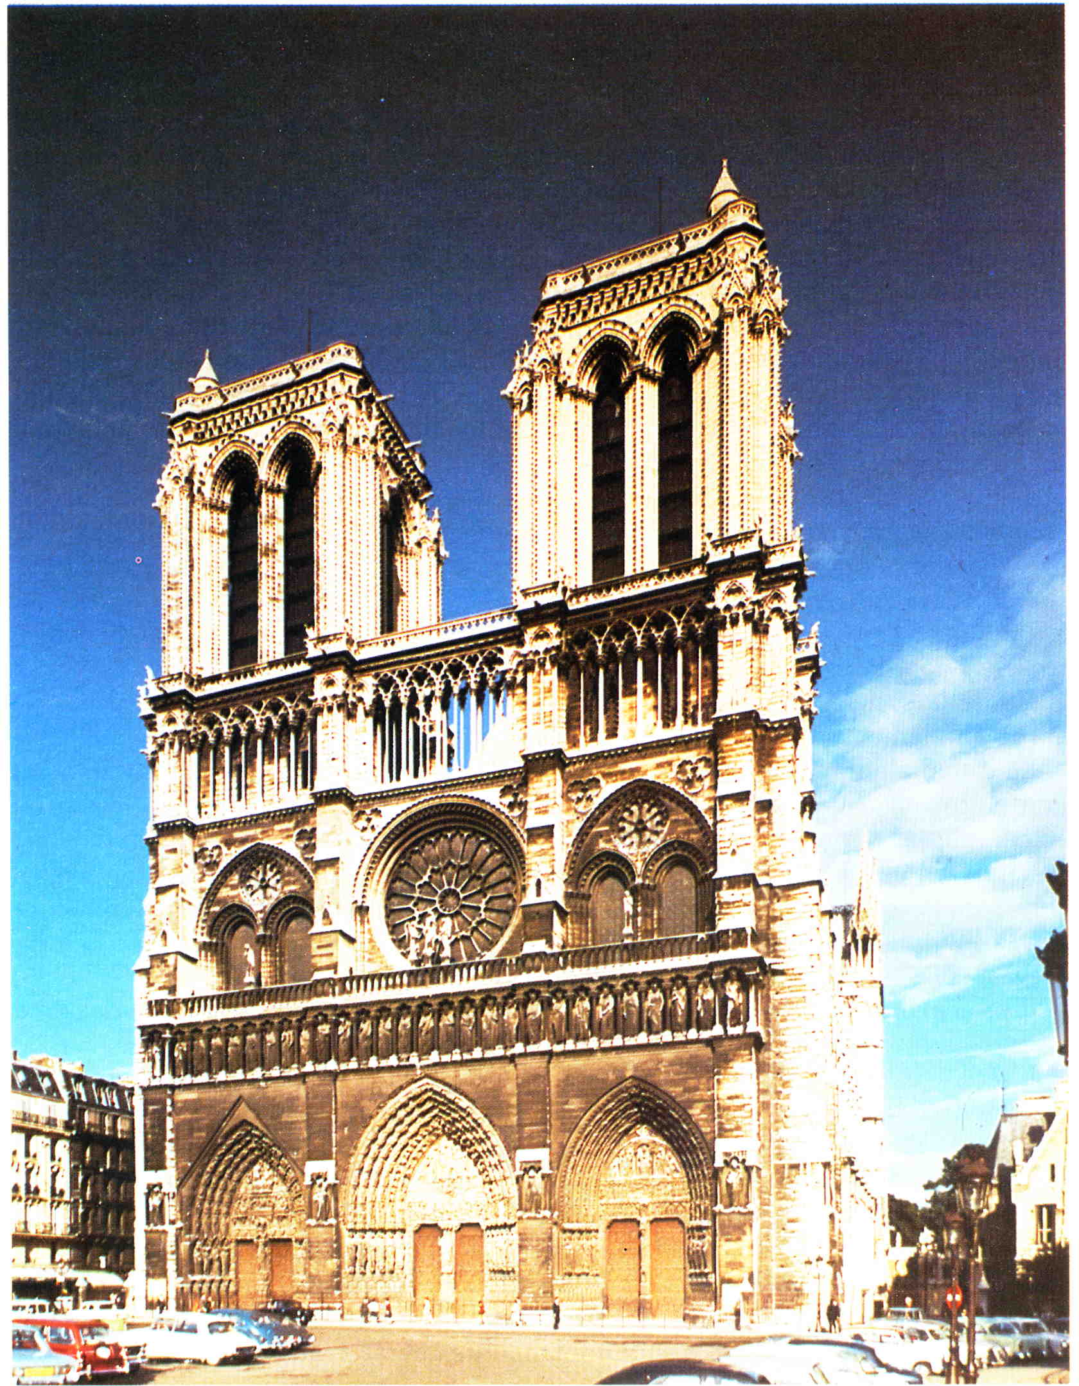
CATTEDRALE DI NOTRE DAME - PARIGI ( 1163 – 1345 )

Slide 8
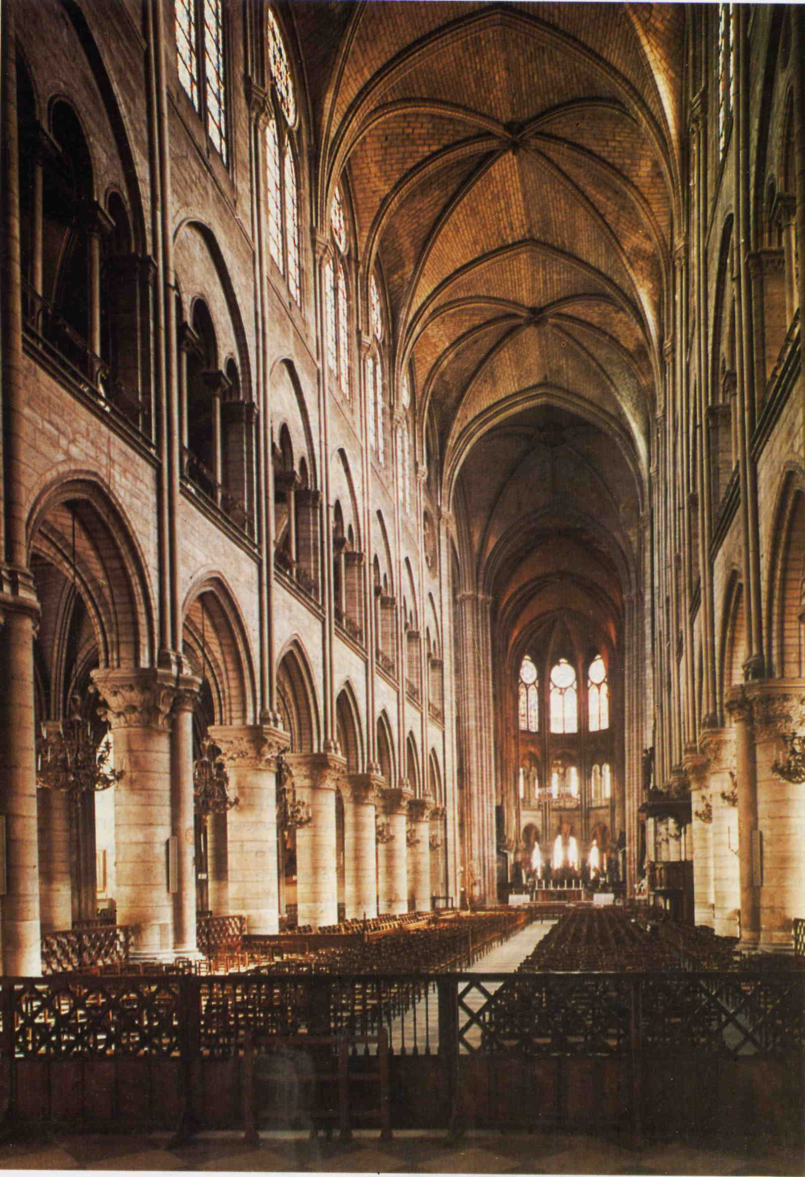
CATTEDRALE DI NOTRE DAME - PARIGI : INTERNO ( 1163 – 1345 )

